Slide 1

دورة
فن صيد القلوب؟!؟

Slide 2

ســر الجاذبية
1- التفاؤل
2- التفكير بما يهتم به الآخرين
3- القدرة الكلامية
4- تقدير الآخرين
5- الأناقة.

Slide 3

صفات سيئة تفقدك
فن
كسب القلوب
1- الغرور. 2- الحسد.
3- الكذب. 4- الغيرة
5- الأنانية 6- التكلف
7- البخل 8- الكسل.
9- التشاؤم 10 - الطمع

Slide 4
حــديث الجسم
1- لغة العيون.
2- هذب صوتك
3- راقب حركات يدك
4- التعبير بالوجه

Slide 5
الخطوات الذهبية في
فن كسب القلوب البشرية
التسامح
الدعابة
التساهل
الخدمية
السخاء
الابتسامة
المصافحة بحرارة
الاتصال بالنظر
الاصغاء
الاهتمام
فن كسب القلوب

Slide 6
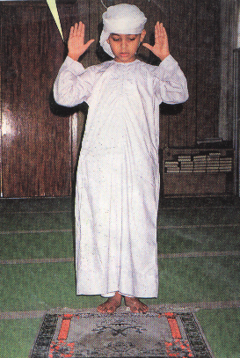
تذكرة
‏قال رسول الله ‏ ‏صلى الله عليه وسلم ‏ ‏إن الله تبارك وتعالى ‏ ‏إذا أحـــب عبدا نادى ‏ ‏جبريل ‏ ‏إن الله قـــد أحب فلانا فأحبــه فيحبه ‏ ‏جبريل ‏ ‏ثـم ينادي ‏ ‏جبريل ‏ ‏في السماء إن الله قد أحب فلانا فأحبـوه فيحبه أهل السماء ويوضع له القبول في أهــــل الأرض

Slide 7

النهاية
جميع الحقوق محظوظة لدى شبكة المتميزنت العالمية @2004
www.almotmaiz.net

